Slide 1
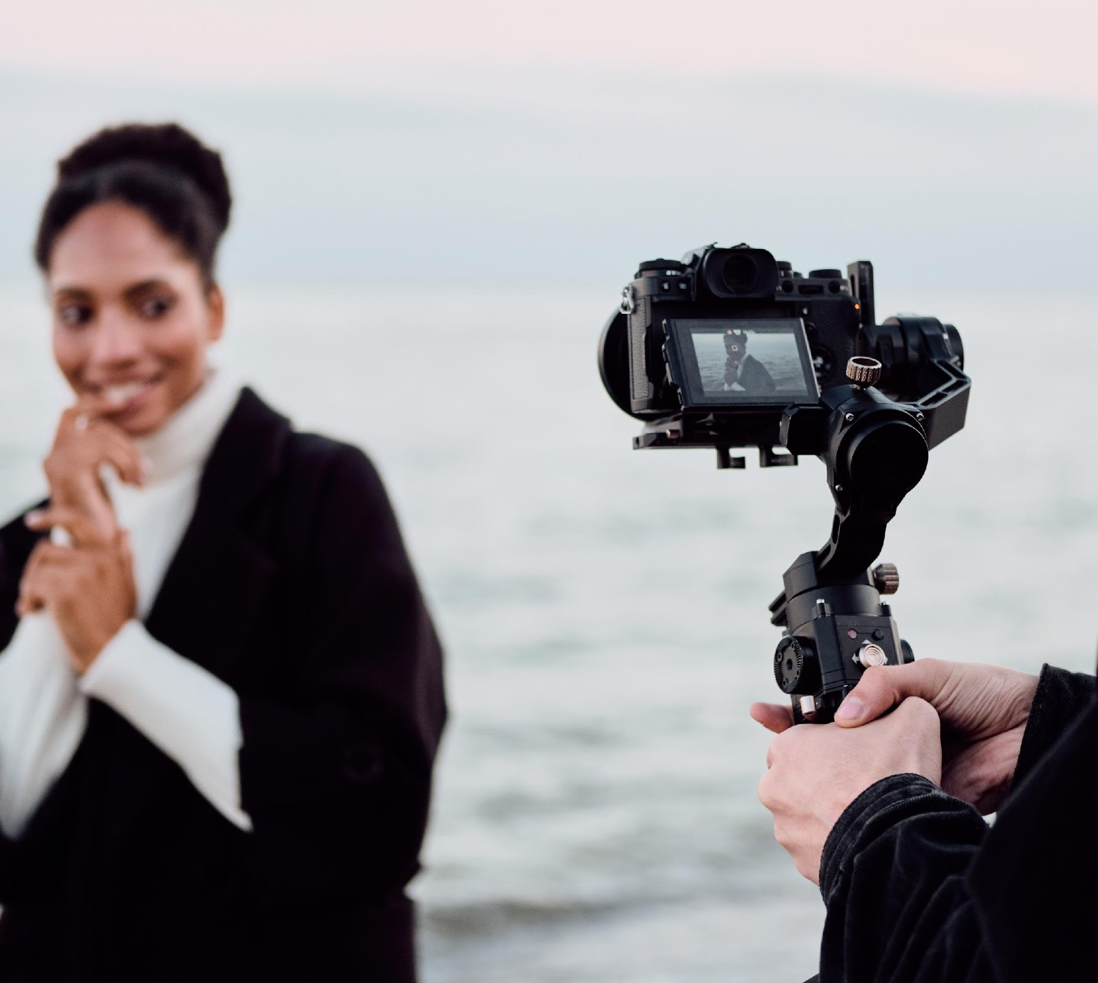
Créer des séquences de vidéo
Tâche d’apprentissage 3

Slide 2



Activités et travail
Activité 1 – Comprendre la loi des droits d’auteurs du Canada
Activité 2 – Comment reconnaître de bonnes séquences
de vidéo B-Roll et/ou image stock
Activité 3 – Paramètres pour réussir
Activité 4 – Intégration, modification et exportation
Travail– Créer des séquences de vidéo

Slide 3
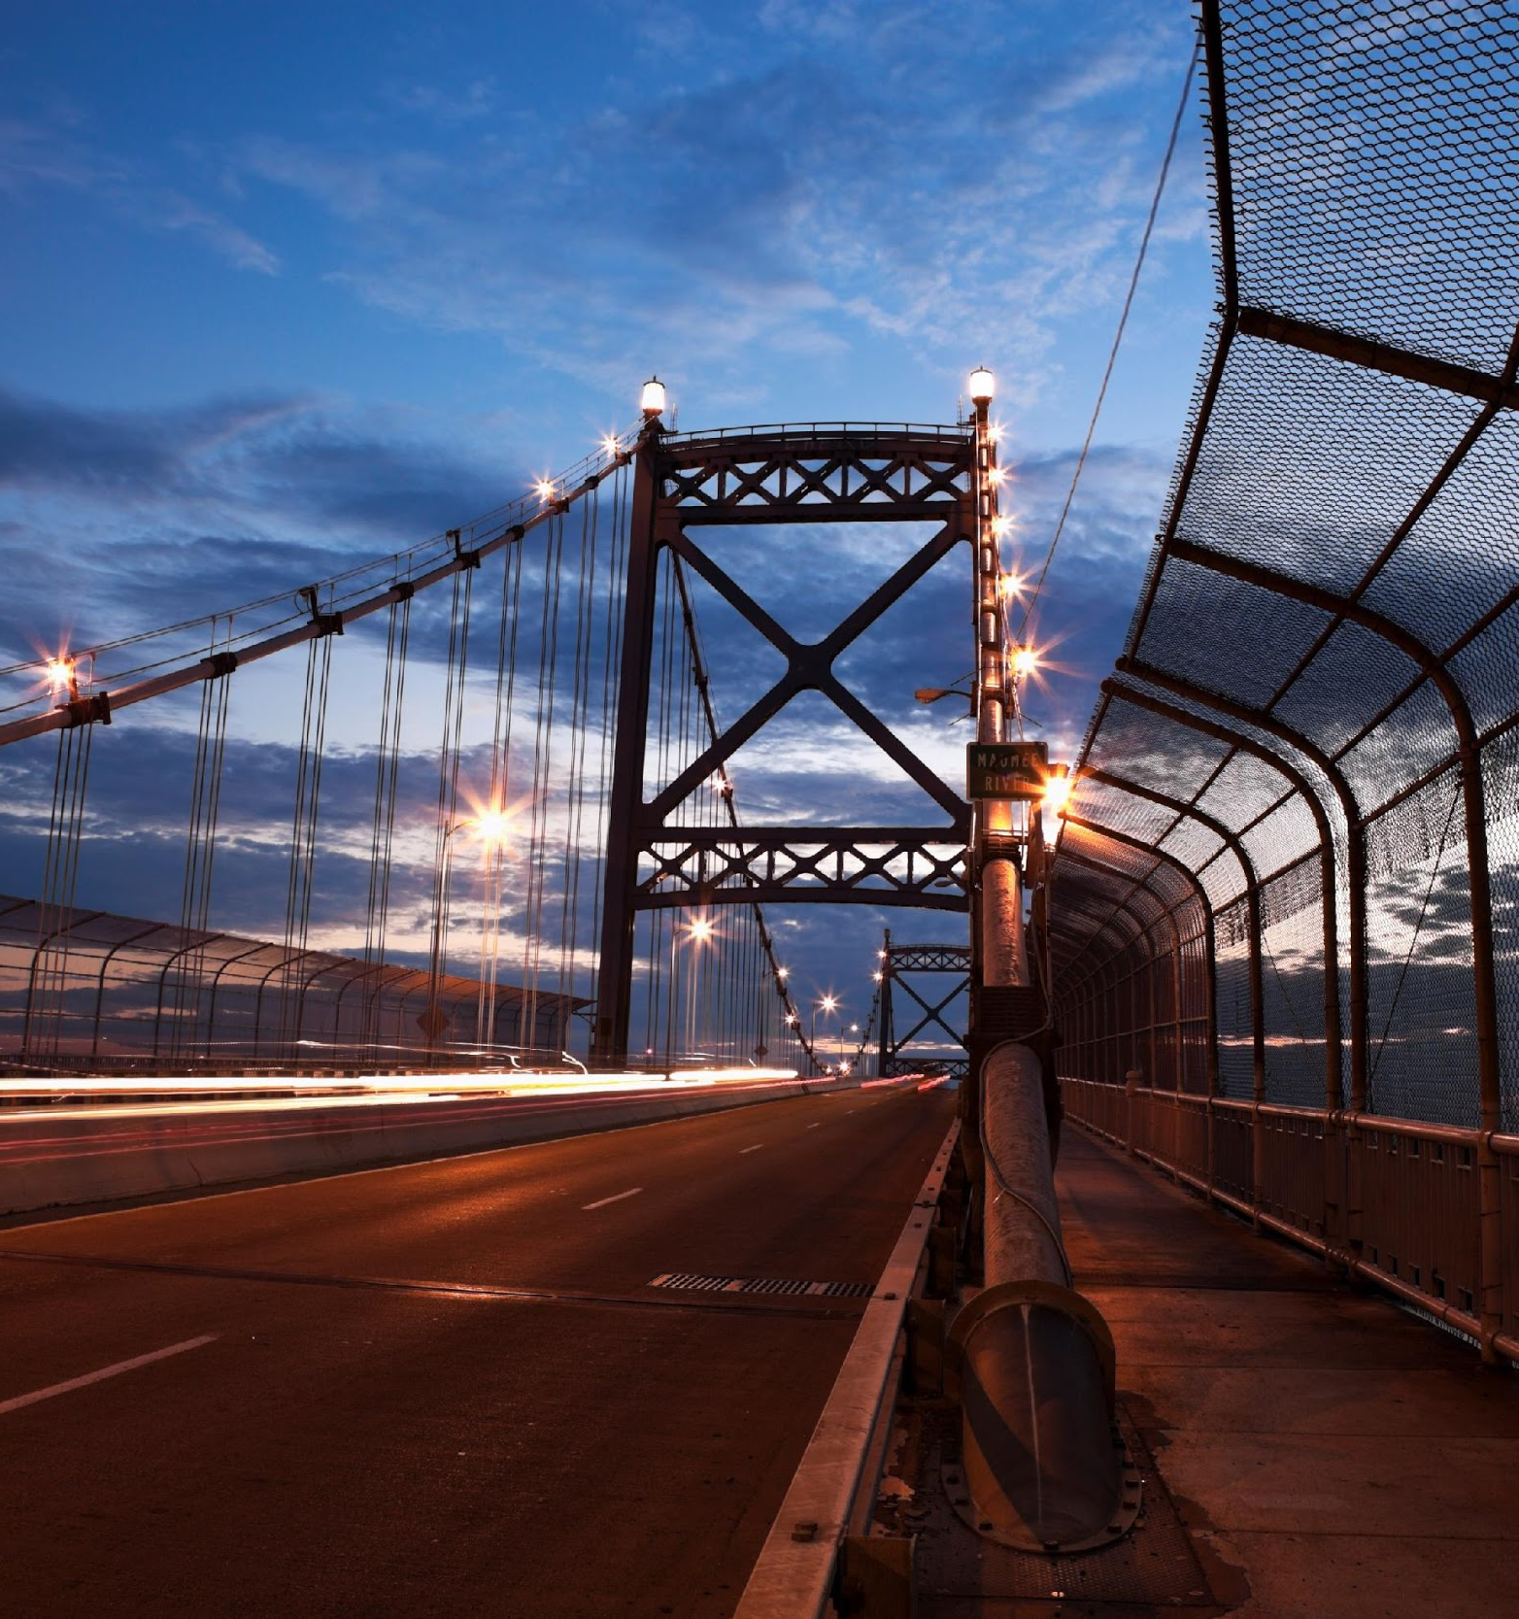
Paramètres pour réussir
Il y a beaucoup de choses que vous pouvez faire pour réussir lorsque vous créer des séquences de vidéo B-roll.
Bien que l'équipement soit important, il n'est pas nécessaire que vous sortiez et dépensiez des milliers de dollars en équipement. Comme vous pourrez le constater lors de la mission, un appareil mobile est tout ce dont vous avez besoin pour commencer.
Loi des droits d’auteurs
Reconnaître du bon B-Roll
Paramètres pour réussir
Intégration, modification et exportation
Notes:
Image License - https://www.twenty20.com/photos/05abcd6e-025e-4f07-a05c-6734d34a6c74/?utm_t20_channel=bl

Slide 4
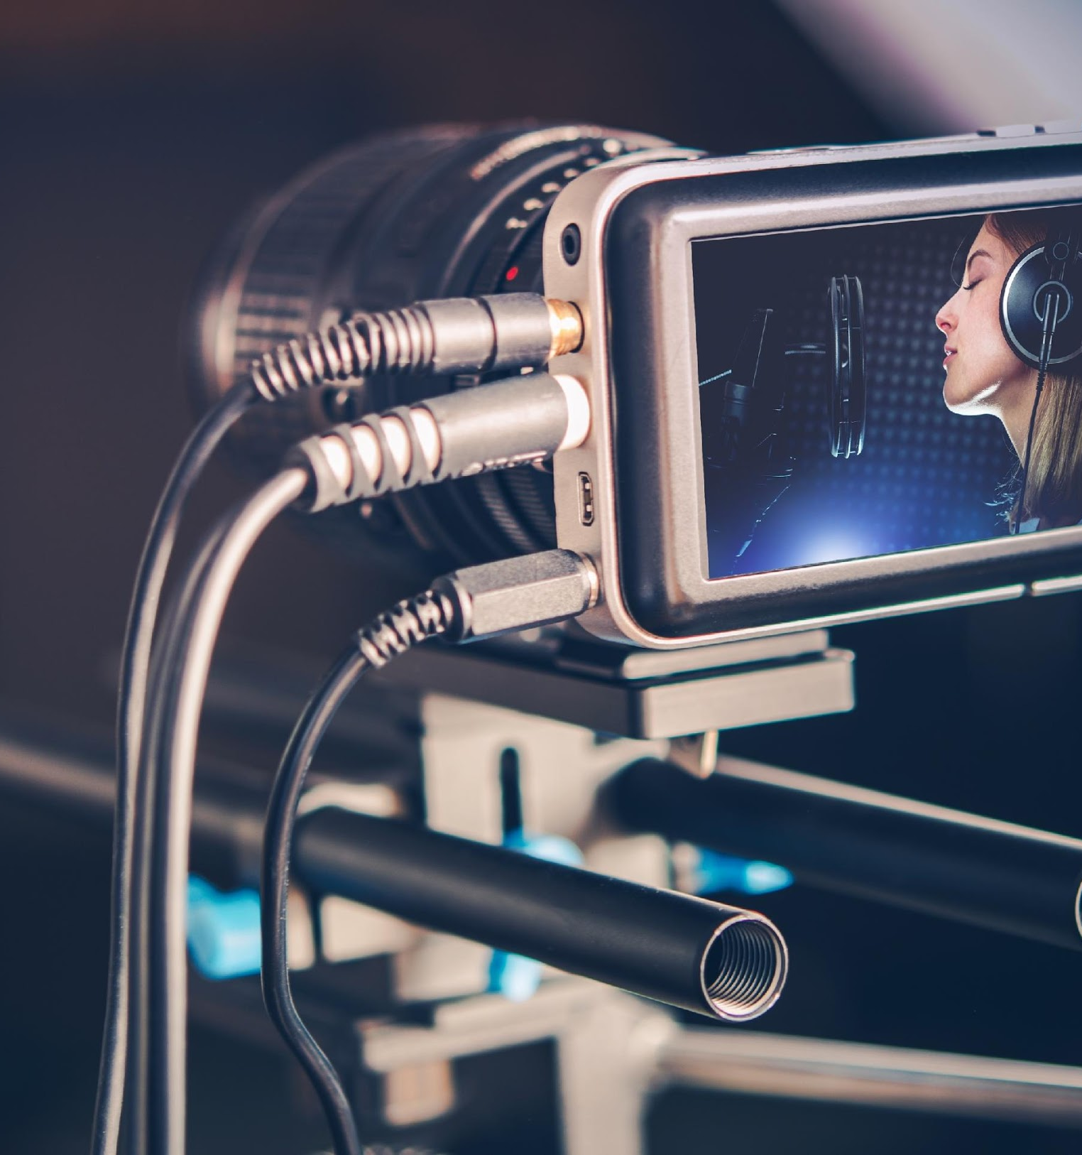

Paramètres pour réussir
Résolution
La configuration de votre appareil mobile ou appareil photo est importante. Tentez de prendre la résolution de vidéo la plus élevée et au besoin utiliser les autres.
Voici des exemples de résolutions à considérer
  4096x2304
  4096x2160
  3840x2160
  2048x1080
  1920x1080
  1280x720
  Pensez-y:
  Tentez de trouver d’autres résolutions possibles? (Q3.1)
Loi des droits d’auteurs
Reconnaître du bon B-Roll
Paramètres pour réussir
Intégration, modification et exportation
Notes:
Image License - https://www.twenty20.com/photos/05abcd6e-025e-4f07-a05c-6734d34a6c74/?utm_t20_channel=bl

Slide 5
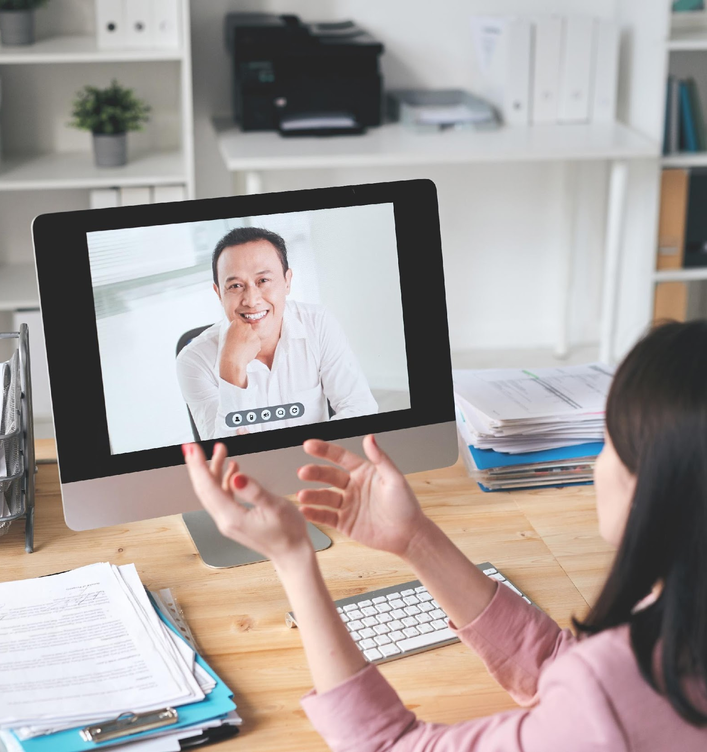
Paramètres pour réussir
Vous avez déjà entendu le terme facteur de forme? Comment celui-ci affecte-t-il votre vidéo? Il est essentiel de savoir que le facteur de forme et la résolution sont liés à la largeur et la hauteur de l'image à l'écran.
L'utilisation d'un mauvais rapport hauteur / largeur peut avoir pour conséquence que le vidéo ne s'adapte pas correctement à l'écran (pensez aux barres noires).
Voici des facteurs de forme typique:
  4:3 (Écran de tv traditionnelle)
  16:9 (Écran large)
  21:9 (CinemaScope)
Loi des droits d’auteurs
Reconnaître du bon B-Roll
Paramètres pour réussir
Intégration, modification et exportation
Notes:
Image License - https://www.twenty20.com/photos/05abcd6e-025e-4f07-a05c-6734d34a6c74/?utm_t20_channel=bl

Slide 6
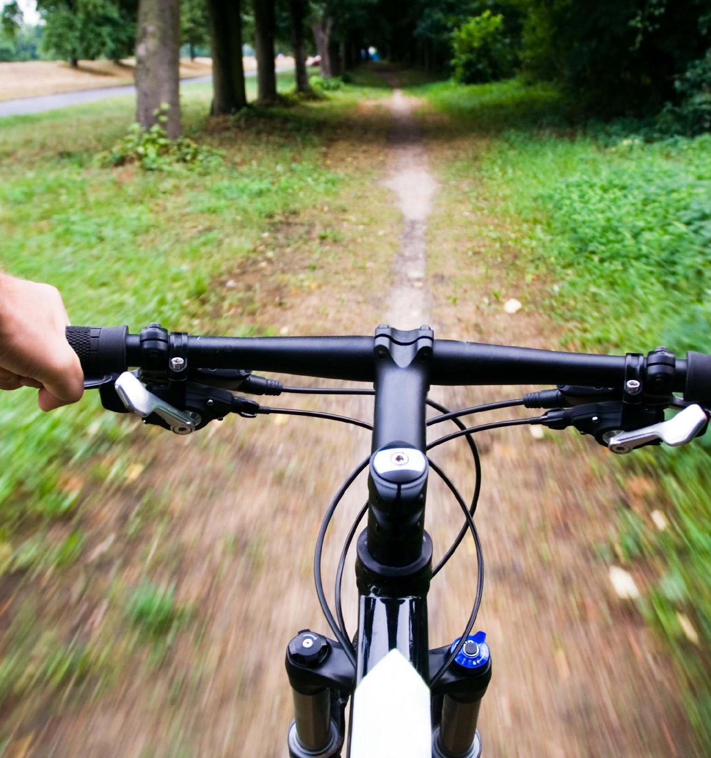
Paramètres pour réussir
Les images par seconde (IPS) pour ta séquence de vidéo stock/B-roll est aussi très importantes. Les options dépendent de votre appareil, mais vous devrez considérer les choix suivants:
  24 IPS
  30 IPS
  60 IPS
  120 IPS
  240 IPS
Pensez-y: Quelle est l’utilité de changer la vitesse de votre image par seconde sur votre appareil? (Q3.2)
Loi des droits d’auteurs
Reconnaître du bon B-Roll
Paramètres pour réussir
Intégration, modification et exportation
Notes:
Image License - https://www.twenty20.com/photos/05abcd6e-025e-4f07-a05c-6734d34a6c74/?utm_t20_channel=bl

Slide 7
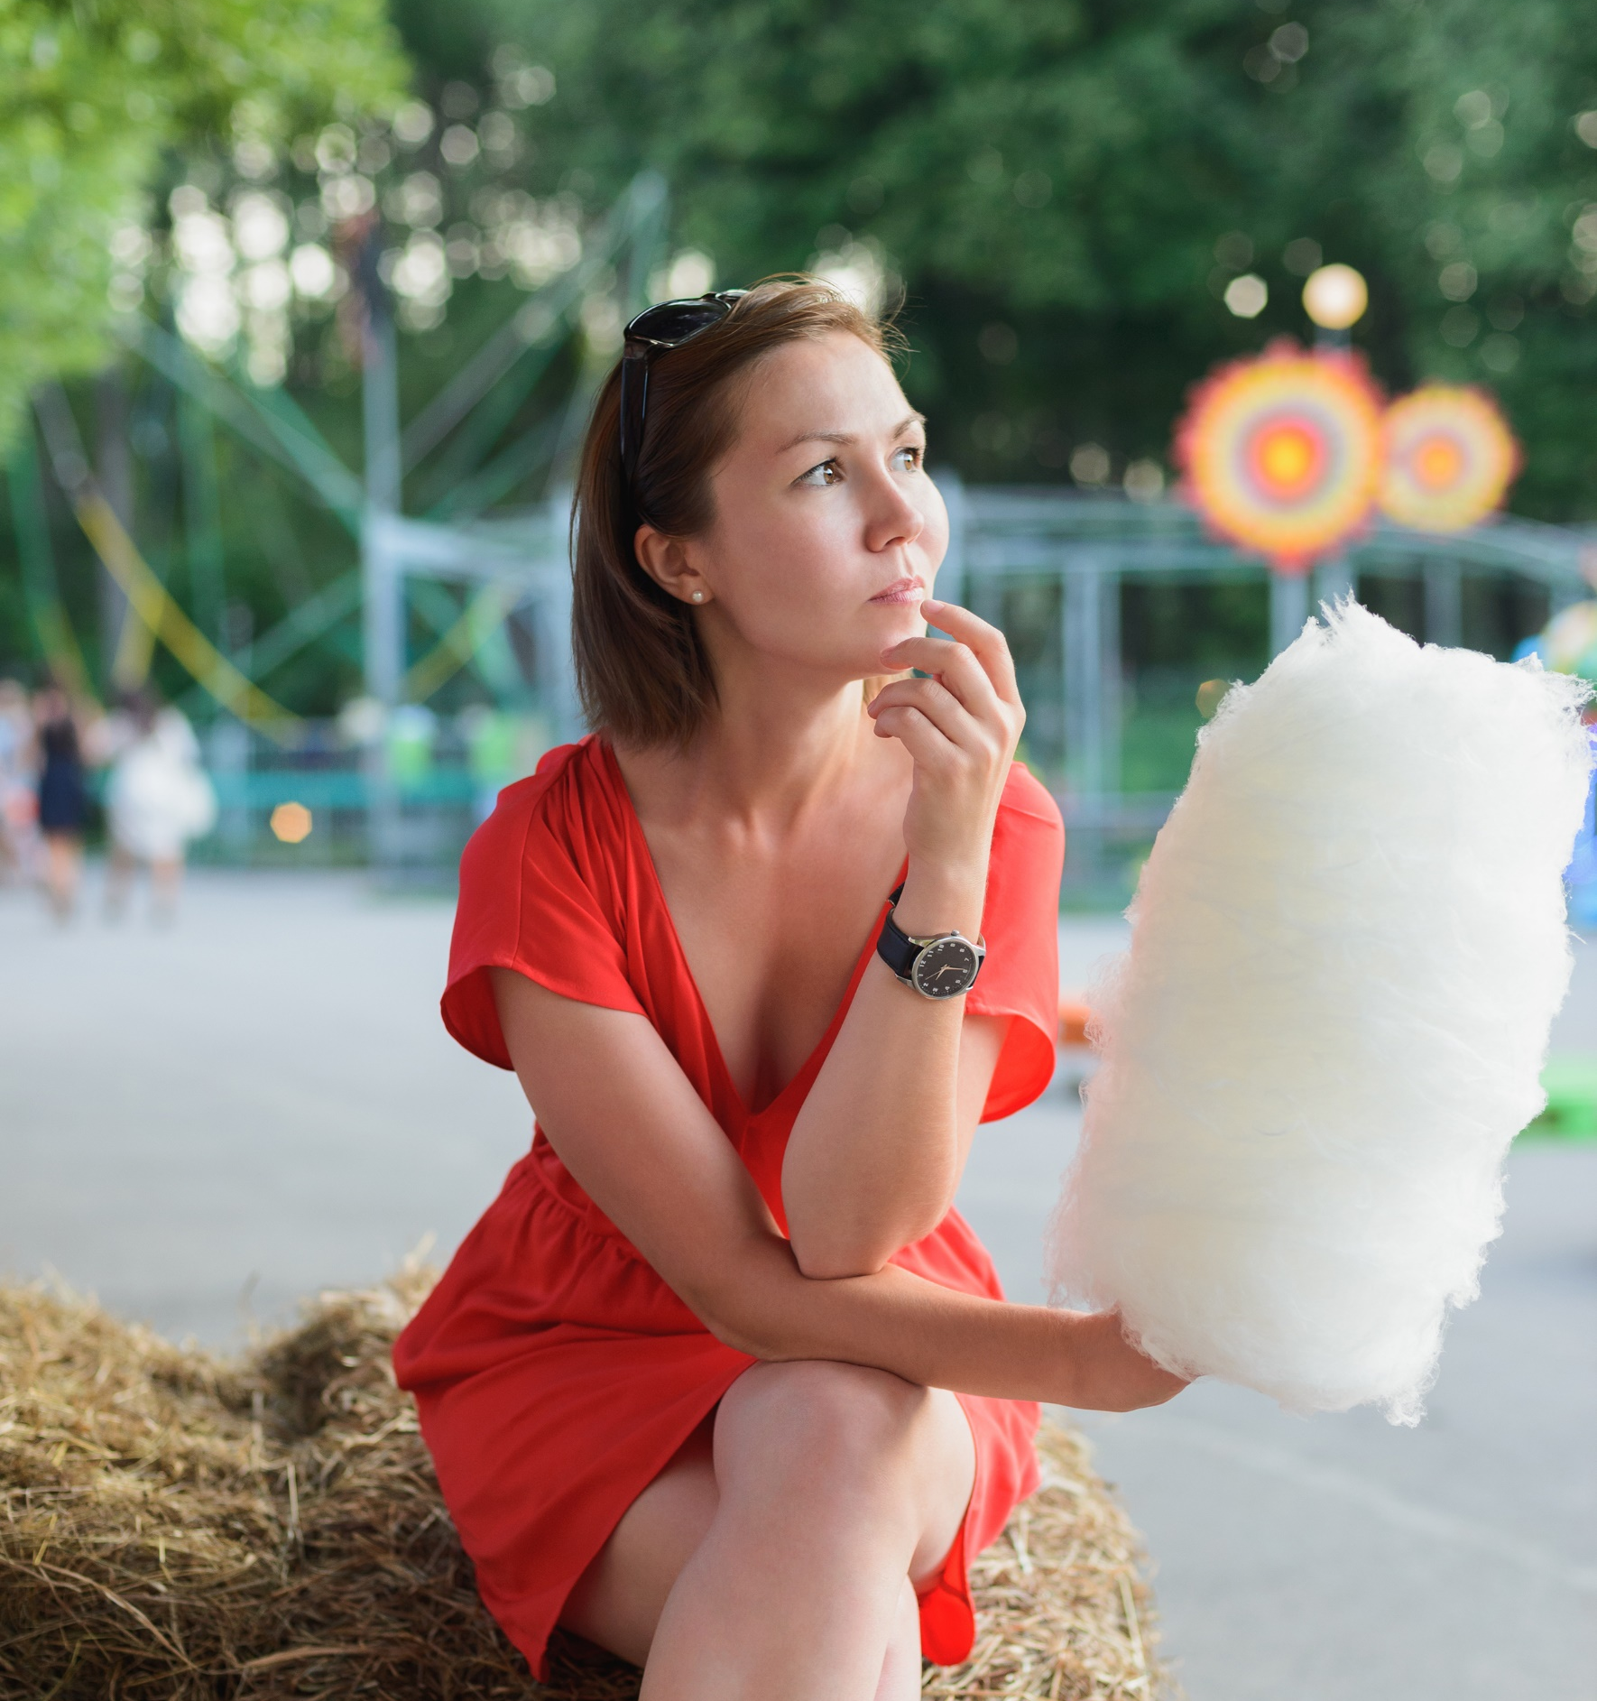
Paramètres pour réussir
Lors du tournage d'une séquence de vidéo B-Roll, chaque élément doit être planifié. Le créateur doit soigneusement délimiter la scène pour éviter les éléments distrayants; ces éléments peuvent être des couleurs, des mouvements ou des inclusions indésirables dans la scène.
Voici un exemple: Si un individu est debout devant une lumière de lampadaire, la compression de la lentille peut faire paraître comme si le lampadaire se pousse hors de la tête de l'individu!
Pensez-y: De quelles manières pouvez-vous vous assurer que le spectateur ne voit que ce que vous voulez qu'il voit? (Q3.3)
Loi des droits d’auteurs
Reconnaître du bon B-Roll
Paramètres pour réussir
Intégration, modification et exportation
Notes:
Image License - https://www.twenty20.com/photos/05abcd6e-025e-4f07-a05c-6734d34a6c74/?utm_t20_channel=bl

Slide 8
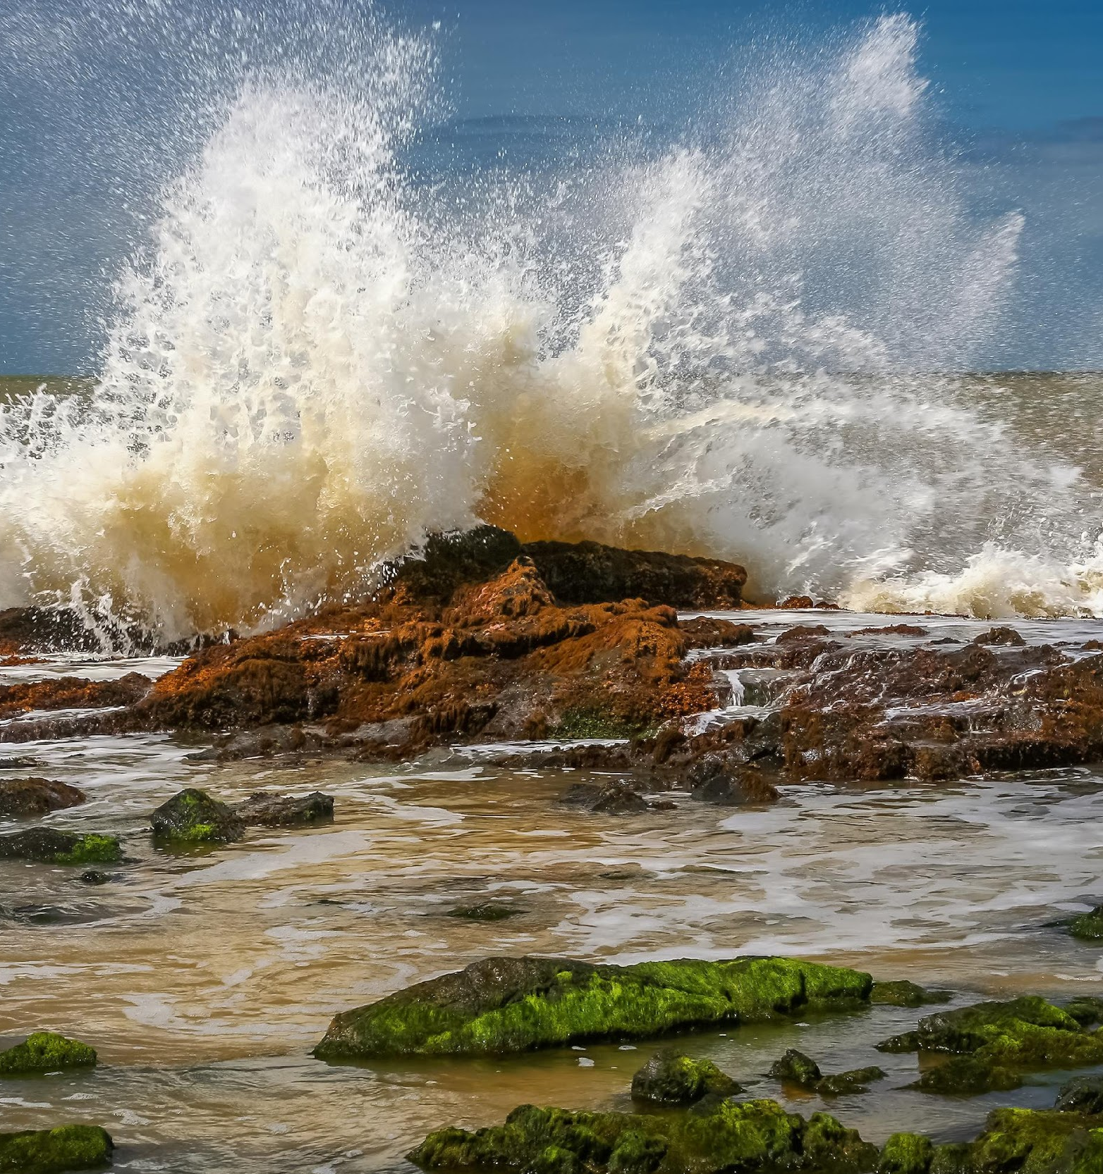
Paramètres pour réussir
Nous savons que l'inclusion d'un bon son est aussi importante que des séquences de qualité.
L'audio stock, cependant, joue un rôle différent. Lors de la création d'une séquence de vidéo B-roll, il est essentiel si vous souhaitez inclure l'audio, gardez uniquement les sons ambiants.
Un exemple d'inclusion audio réussie serait une scène de la mer avec le bruit des vagues s'écrasant sur la plage.
Loi des droits d’auteurs
Reconnaître du bon B-Roll
Paramètres pour réussir
Intégration, modification et exportation
Notes:
Image License - https://www.twenty20.com/photos/05abcd6e-025e-4f07-a05c-6734d34a6c74/?utm_t20_channel=bl

Slide 9
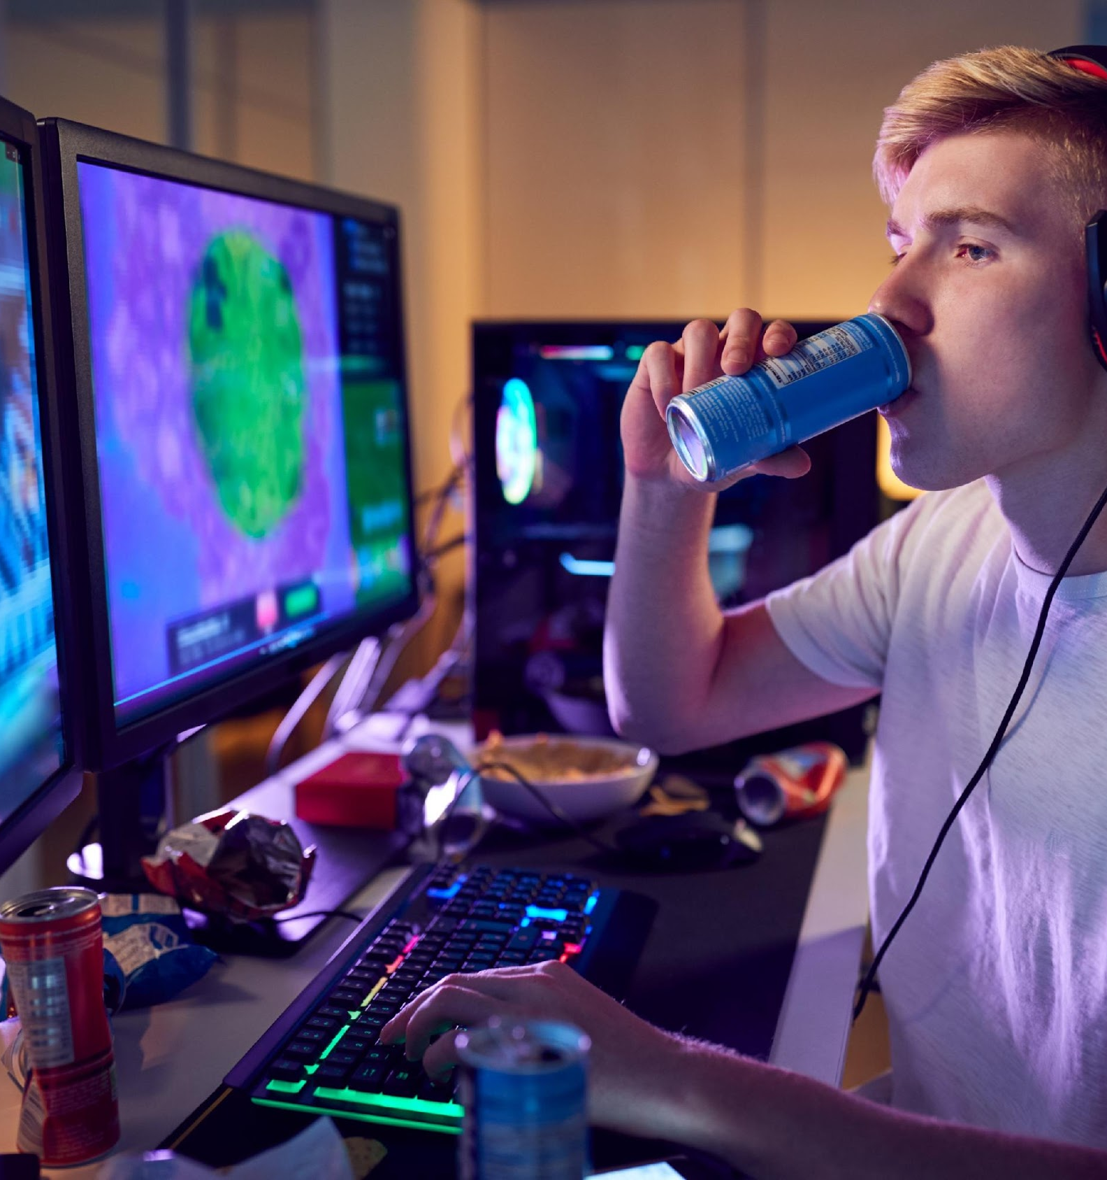
Paramètres pour réussir
De nombreuses composantes sont nécessaires pour créer du B-Roll/stock avec succès. .
Regarder @ Apprendre – Adobe Creative Cloud
  Comment créer votre propre séquence de vidéo B-roll
Regarder @ Apprendre – Adobe Creative Cloud
  Apprendre à faire un profit avec votre vidéo B-Roll/stock
Pensez-y:
Il y a des centaines de site de vidéos B-roll/stock, y compris des opportunités de créer du B-roll pour vos projets d’école
(Q3.4)
Loi des droits d’auteurs
Reconnaître du bon B-Roll
Paramètres pour réussir
Intégration, modification et exportation
Notes:
Image License - https://www.twenty20.com/photos/05abcd6e-025e-4f07-a05c-6734d34a6c74/?utm_t20_channel=bl

